Slide 1
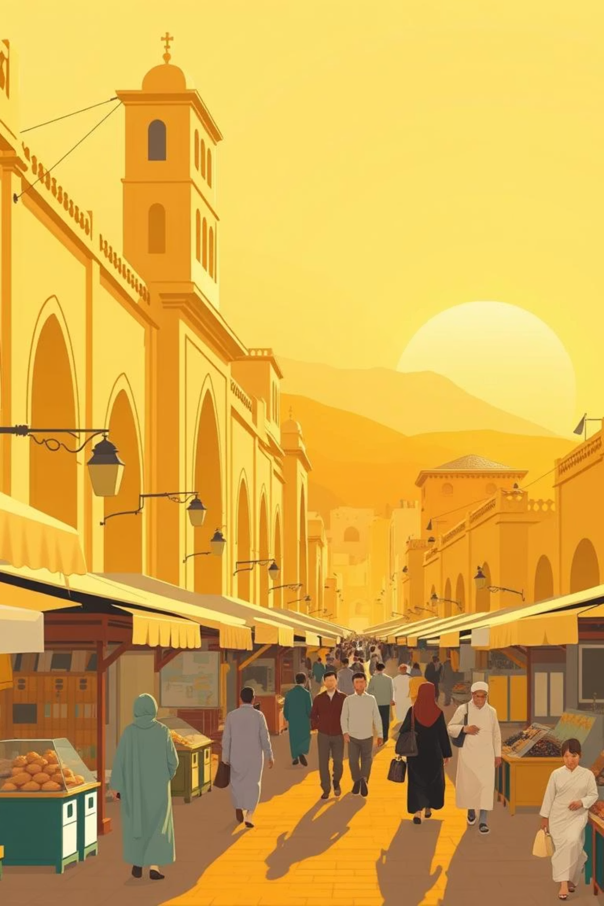
Nama : Syahdino Sahdana
Nim : 80100225131
Kontribusi Peradaban Islam terhadap Ekonomi dan Perdagangan
Ringkasan singkat: presentasi ini menelusuri bagaimana inovasi, etika, dan jaringan perdagangan dari peradaban Islam membentuk ekonomi regional dan global — dari abad ke-7 hingga pengaruhnya pada sistem keuangan modern.

Slide 2
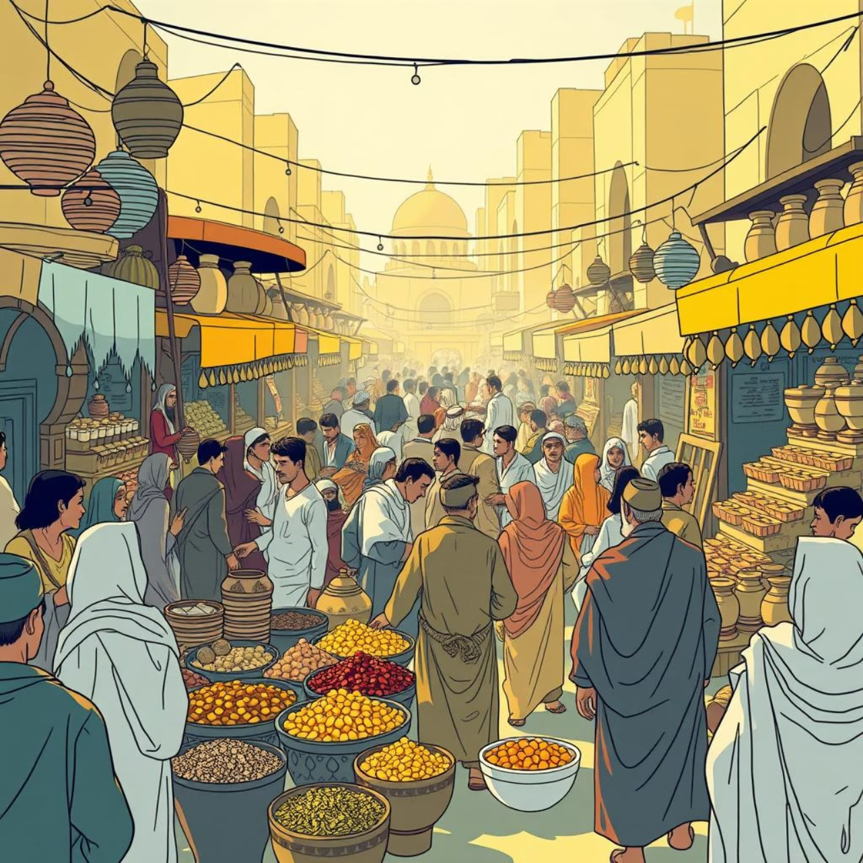
Awal Kejayaan Perdagangan Islam
Sejak abad ke-7 pedagang Muslim menguasai jalur lintas benua seperti Jalur Sutra dan rute maritim Laut Merah. Kota-kota seperti Baghdad dan Kairo tumbuh sebagai pusat perdagangan internasional.
Peran Nabi Muhammad SAW: contoh etika perdagangan—jujur dan dapat dipercaya.
Jaringan pedagang: mempertemukan komoditas, teknologi, dan budaya.

Slide 3


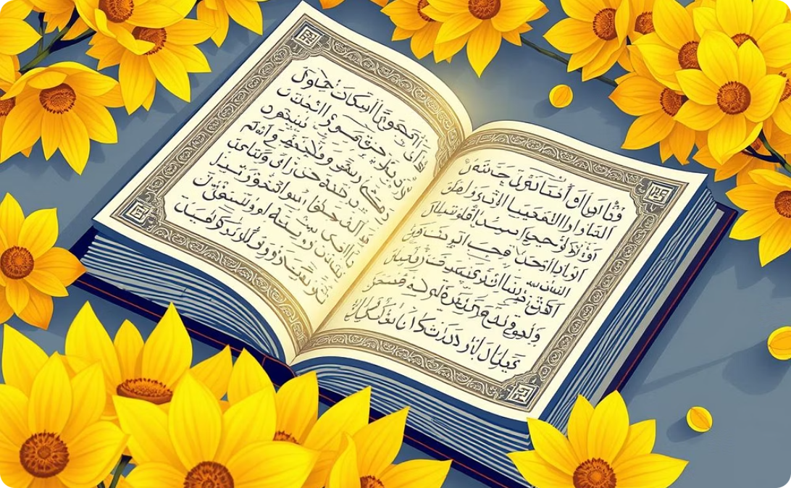
Inovasi dan Sistem Ekonomi Islam
Alat Navigasi & Teknologi
Instrumen Keuangan Awal
Prinsip Ekonomi Syariah
Astrolabe, kompas, dan peta maritim meningkatkan pelayaran jarak jauh dan memperluas jangkauan perdagangan.
Penggunaan cek, nota perdagangan, dan kontrak komersial memudahkan transaksi lintas jarak jauh.
Mudharabah, murabahah, larangan riba, dan zakat — model untuk keadilan ekonomi dan distribusi kekayaan.

Slide 4
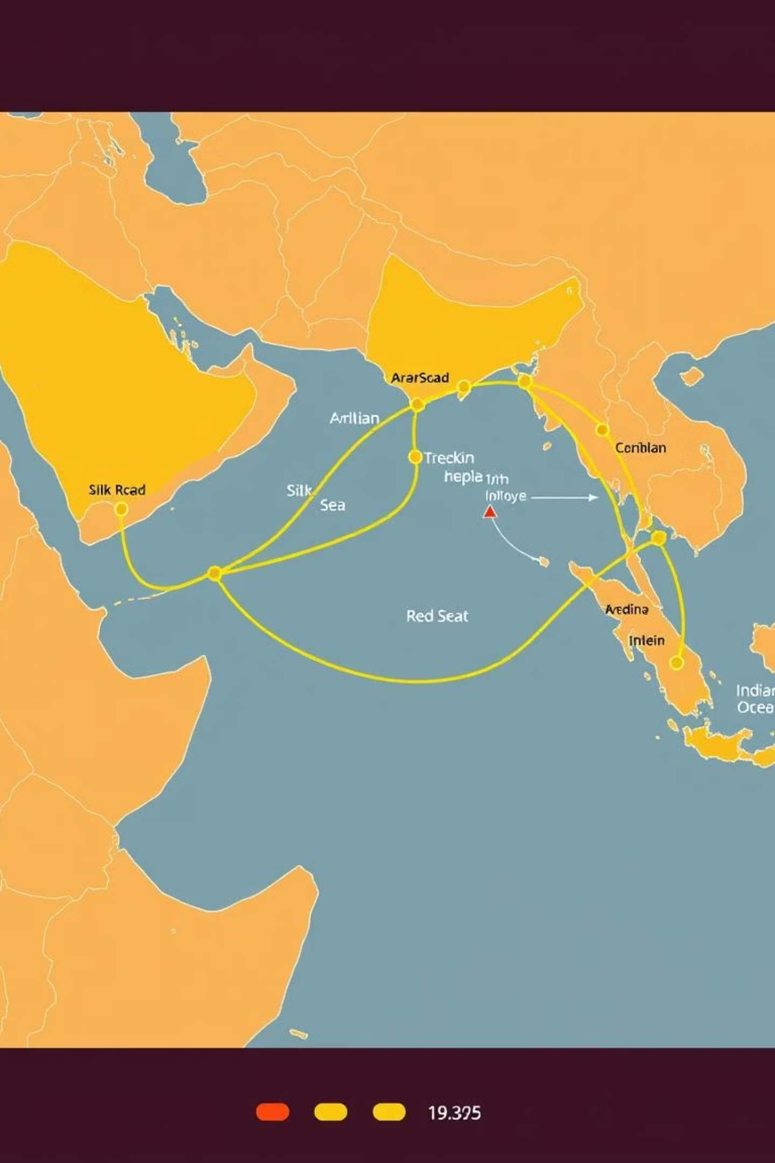
Jaringan Perdagangan: Peta Historis
Peta ini menunjukkan jaringan yang menghubungkan Eropa, Afrika, Asia Tengah, dan Asia Tenggara — menjadikan peradaban Islam sebagai jantung perdagangan global abad pertengahan.

Slide 5
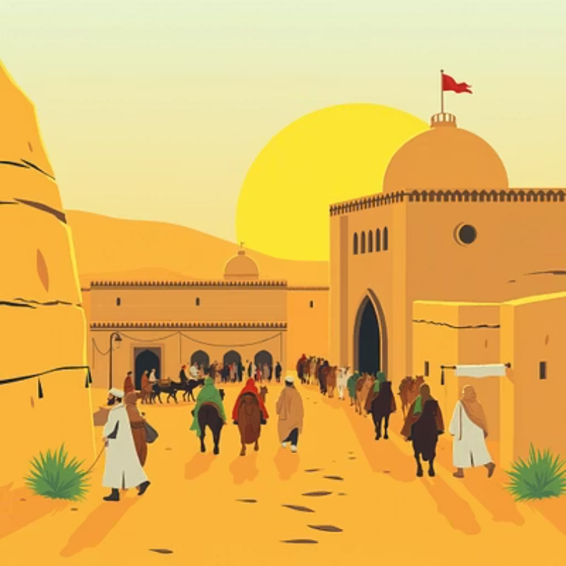
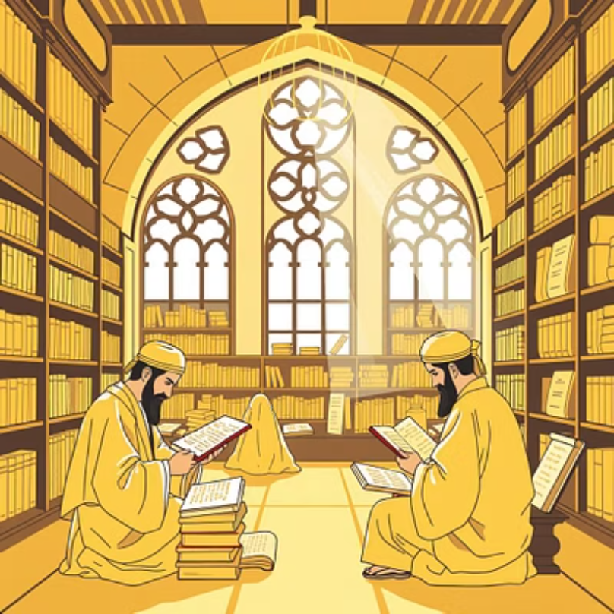
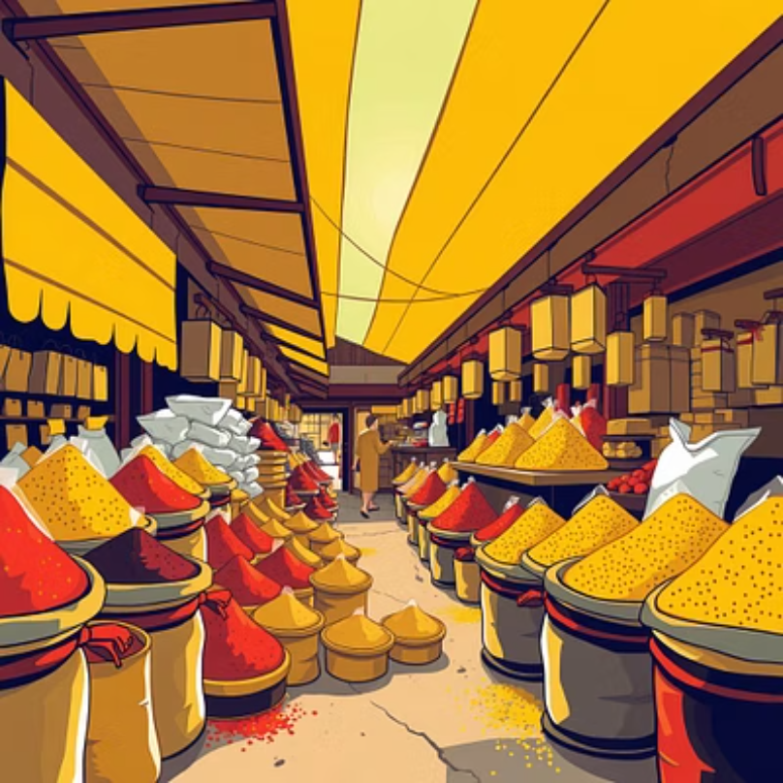
Perdagangan sebagai Pembawa Budaya dan Ilmu
Perdagangan tidak hanya memindahkan barang, tetapi juga gagasan: matematika (angka Arab), astronomi, kedokteran, serta teknik disebarkan melalui rute komersial.
Caravanserai dan pasar besar: infrastruktur untuk keamanan dan logistik pedagang.
Interaksi lintas budaya: penerjemahan naskah dan kolaborasi ilmiah.

Slide 6

Dampak Ekonomi & Warisan Global
1
2
3
Mata Uang & Pasar Terpadu
Fondasi Sistem Keuangan
Kemakmuran & Stabilitas
Dinar dan dirham memperlancar transaksi internasional dan menciptakan stabilitas moneter regional.
Prinsip pembiayaan berbagi risiko dan kontrak komersial mempengaruhi praktik perbankan modern.
Kebijakan fiskal seperti zakat berkontribusi pada redistribusi dan kesejahteraan sosial dalam wilayah kekhalifahan.

Slide 7
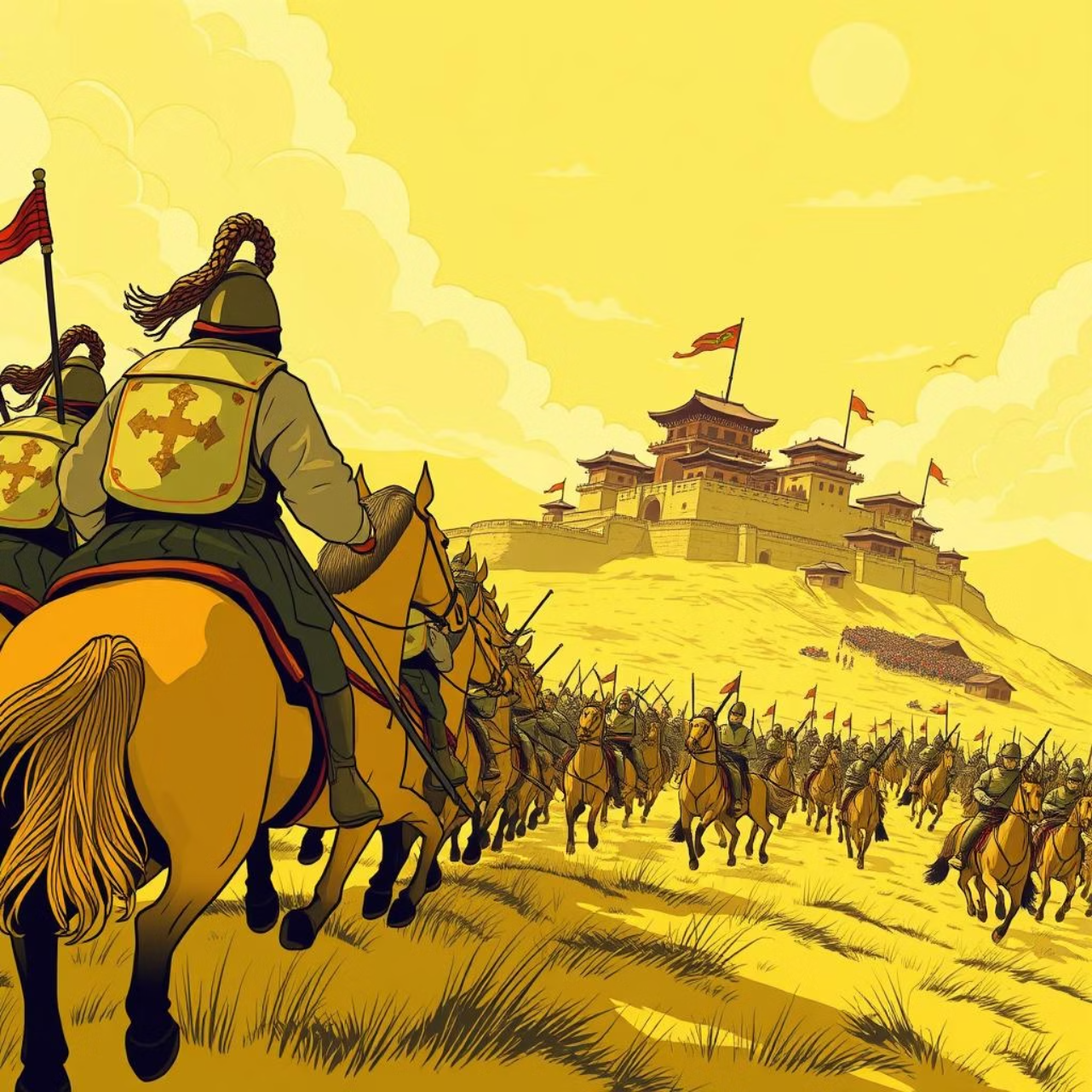
Tantangan & Dinamika Perdagangan
Jalur perdagangan menghadapi gangguan: invasi Mongol, perang Salib, dan persaingan antar dinasti. Meski demikian, praktik etika dan jaringan tetap bertahan dan beradaptasi.
Gangguan politik memecah rute, namun pedagang mencari rute alternatif.
Persaingan internal mendorong inovasi kebijakan fiskal dan diplomasi ekonomi.

Slide 8

Kesimpulan: Warisan Abadi
Peradaban Islam mewariskan lebih dari barang dagangan — ia memberi prinsip etika bisnis, instrumen keuangan, dan jaringan global yang membentuk dasar ekonomi modern. Nilai keadilan, transparansi, dan tanggung jawab sosial tetap relevan sebagai inspirasi bagi ekonomi berkelanjutan dan inklusif.

